Slide 1
Routage RIP et routage statique
Comparaison

Slide 2
Comparaison
Routage RIP
Routage statique
Dynamique (les routeurs apprennent automatiquement les routes)
S’adapte aux changements
Echange d’infos de routage entre routeurs
Statique (l’admin réseau encode toutes les routes)
S’il y a une nouvelle route, l’admin réseau doit l’encoder sur tous les routeurs
Aucun échange entre routeurs

Slide 3
Commandes
Routage RIP
Routage statique
(config)#router rip
(config-router)#network A.B.C.D
A répéter pour tous les réseaux directement connectés
(config)#ip route A.B.C.D 255.0.0.0 next-hop
Ou bien
config)#ip route A.B.C.D 255.0.0.0 interface_de_sortie
A répéter pour tous les réseaux distants

Slide 4
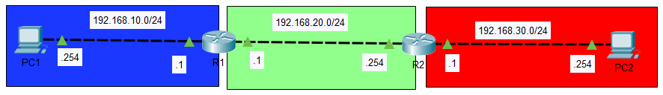
Exemple routage statique
R1(config)#ip route 192.168.30.0 255.255.255.0 192.168.20.254
R2(config)#ip route 192.168.10.0 255.255.255.0 192.168.20.1
R1#sh ip route
C 192.168.10.0/24 is directly connected, FastEthernet0/0
C 192.168.20.0/24 is directly connected, FastEthernet0/1
S 192.168.30.0/24 [1/0] via 192.168.20.254

Slide 5
Exemple routage RIP
R1(config)#router rip
R1(config-router)#network 192.168.10.0
R1(config-router)#network 192.168.20.0
R2(config)#router rip
R2(config-router)#network 192.168.20.0
R2(config-router)#network 192.168.30.0
R1#show ip route
C 192.168.10.0/24 is directly connected, FastEthernet0/0
C 192.168.20.0/24 is directly connected, FastEthernet0/1
R 192.168.30.0/24 [120/1] via 192.168.20.254, 00:00:13, FastEthernet0/1

Slide 6
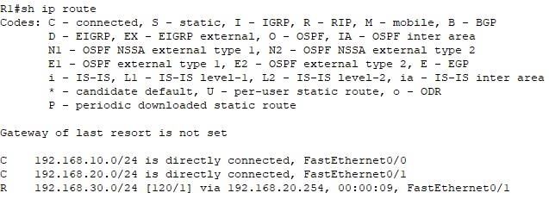
Zoom sur la table de routage

Slide 7
Route par défaut
On peut ajouter aux tables de routage une route par défaut.
Elle sera utilisée seulement si on ne trouve pas mieux.
Commandes:
(config)#ip route 0.0.0.0 0.0.0.0 next-hop
Ou bien
(config)#ip route 0.0.0.0 0.0.0.0 interface_de_sortie

Slide 8
Remarque: RIP version 2
Si on utilise des sous-réseaux de tailles différentes, il faut utiliser RIP version 2
Commande:
(config)#router rip
(config-router)#version 2

Slide 9
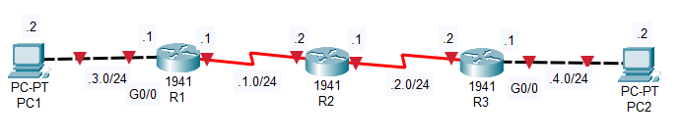
passive-interface
R1(config)#router rip
R1(config-router)#network 192.168.10.0
R1(config-router)#network 192.168.20.0
R1(config-router)#passive-interface G0/0
R2(config)#router rip
R2(config-router)#network 192.168.20.0
R2(config-router)#network 192.168.30.0
R2(config-router)#passive-interface G0/0
Pour ne pas envoyer de tables de routage sur les interfaces où cela n’est pas nécessaire

Slide 10

https://app.wooclap.com/RESEAU3

Slide 11
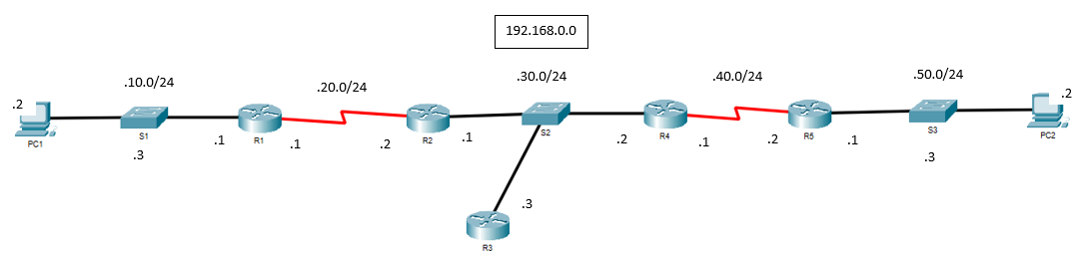

Slide 12
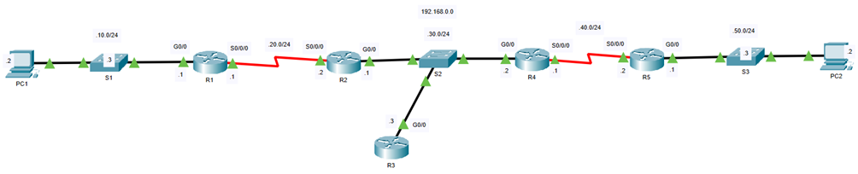

Slide 13
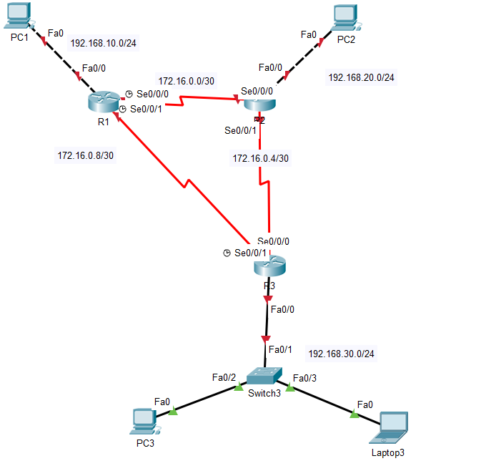
A vous de jouer
En RIP
Et en routage statique

Slide 14
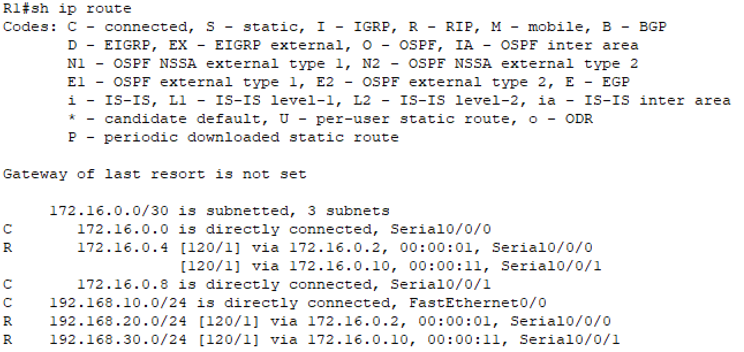
Solution avec RIP 3 réseaux directement connectés et 3 reseaux appris par RIP

Slide 15
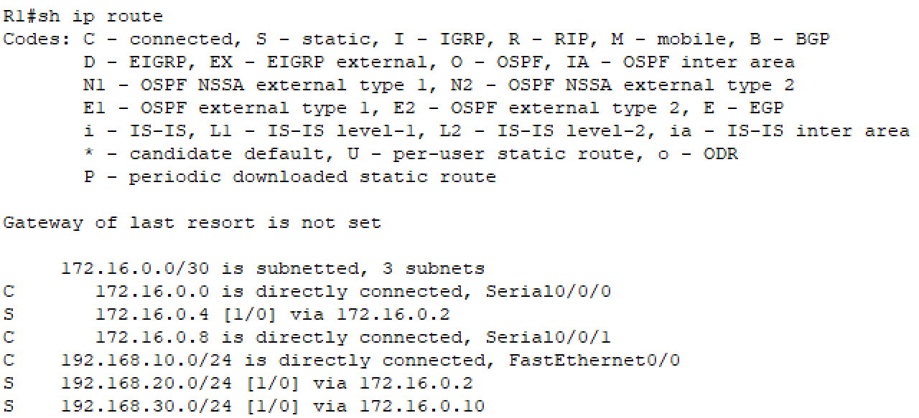
Solution avec le routage statique 3 réseaux directement connectés et 3 reseaux encodés par l’admin réseau

Slide 16
Types de routes statiques
Route statique standard
Route statique par défaut
Route statique flottante
Route statique récapitulative

Slide 17
